Slide 1
Help for all!
Служба помощи и поддержки.

Slide 2
Содержание
Кратко о нас
Структура компании
Принцип работы
Наши партнеры
Контактная инфомрация

Slide 3

Кратко о нас
Главный принцип компании: “Помощь для всех! И пусть никто не уйдет обиженным!”
Наша организация работает с 2015 года, постепенно увеличивая свой охват, как по числу людей и стран, так и по количеству и качеству наших партнеров. Наши отделения уже функционируют в более чем 10-ти странах Западной и Восточной Европы, а так же в планах, открыть отделения в Азии и Северной Америке

Slide 4
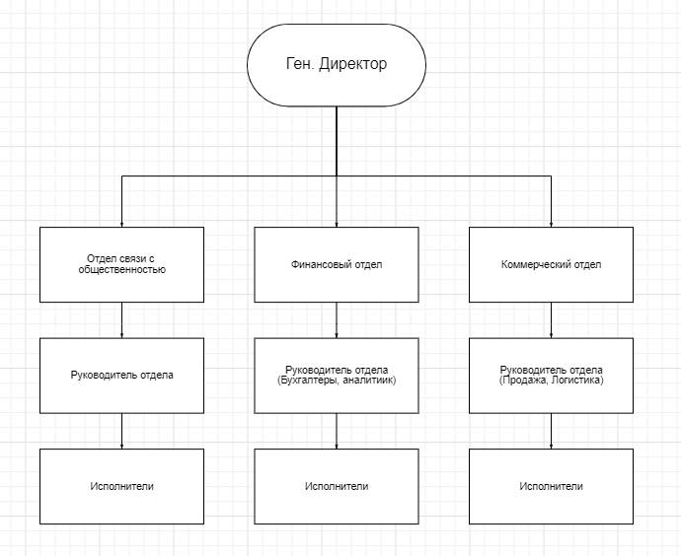
Структура компании

Slide 5
Принцип работы
Если в вашу жизни пришел недуг, и вы не знаете к кому из врачей обратиться, обращайтесь к нам!
Свяжитесь с нашим оператором, дабы он направил к специалисту, который поможем вам подобрать врачей которых вам необходимо посетить, поможет с записью к ним, и по необходимости поможем достать выписанные лекарства.
В случае необходимости, специалист будет оказывать вам поддержку на протяжении всей вашей болезни.

Slide 6
Наши партнеры.
Красный крест
МЕДСИ
Европейский медицинский центр
Медицинский институт имени Березина Сергея (МИБС)
Johnson & Johnson
Pfizer
И многие другие!

Slide 7
Контактная информация
Телефон call-центра: +7 906 24 28 477
E-mail: helpforallinc@gmail.com

Slide 8
Ждем вас!

